Slide 1


ПРАВИЛА ФОРМИРОВАНИЯ АРХИТЕКТУРНОГО ОБЛИКА И ГРАДОСТРОИТЕЛЬНОГО ПЛАНИРОВАНИЯ ГОРОДА АЛМАТЫ
Алматы 2020

Slide 2
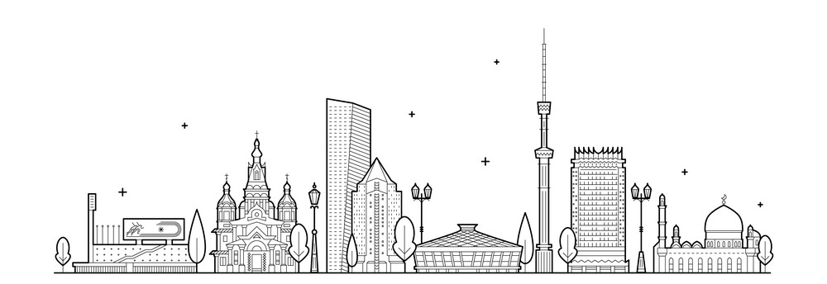
Правила формирования архитектурного облика
В Послании главы государства от 2 сентября 2019 года Правительству было поручено расширить компетенции акиматов трех самых крупных городов в сфере градостроительной политики, транспортной инфраструктуры и формирования архитектурного облика.
28 декабря 2019 года главой государства подписан закон РК, который предусматривает внесение изменений и дополнений в законы
1. "Об особом статусе города Алматы"
2. "О местном государственном управлении и самоуправлении"
3. "Об архитектурной, градостроительной и строительной деятельности"
Одним, из таких инструментов, в соответствии с Законом Республики Казахстан «Об архитектурной, градостроительной и строительной деятельности в РК» и Закона Республики Казахстан «Об особом статусе города Алматы» являются Новые Правила формирования архитектурного облика и градостроительного планирования города

Slide 3




Правила формирования архитектурного облика
Правила формирования архитектурного облика и градостроительного планирования
города Алматы»
Для обеспечения индивидуального подхода к формированию города Алматы, с учетом мнения граждан, сохранения архитектурного облика, в правила формирования архитектурного облика внесены следующие сферы регулирования:
- Допустимая этажность;
- Ограничения по плотности и коэффициенту застройки;
- Требования к наличию объектов социального назначения;
- Архитектурные решения фасадов зданий и сооружений;
- Строительство в охранной зоне памятников истории и архитектуры;
- По использованию и размещению малых архитектурных форм.
- Прокладке и ремонту инженерных коммуникаций;
- Строительству дорог;
- Проведение общественных обсуждений;

Slide 4
Правила формирования архитектурного облика
Внесены четкие запреты, в частности:
1) В области градостроительства:
ЗАПРЕЩАЕТСЯ
Новое строительство, нарушающее структуру и стиль исторических зданий, объемные планировочные решения, пропорции и высотность.
Превышение максимально допустимой высоты, равно как и превышение средней высотности окружающей застройки, нарушение масштаба архитектурного контекста в исторической зоне и зоне охраны памятников архитектуры;
Снос зданий и сооружений отнесенных к памятникам истории и архитектуры
Застройка дворовых пространств жилых кварталов;

Slide 5
Правила формирования архитектурного облика
Внесены четкие запреты, в частности:
1) В архитектурной части:
ЗАПРЕЩАЕТСЯ
Фрагментарная окраска внешних стен, остекление балконов, замена оконных рам, декоративных элементов и переплетов;
Изменение архитектурного решения, нарушение композиции фасада здания;
Фрагментарное изменение параметров балконов, лоджий и эркеров, а также выступающих конструкций здания или сооружения
Закрывать чем либо ограждения лоджии, балконов, пилястр, если это не предусмотрено проектом;
Вводятся четкие параметры:
- к отступам от существующих зданий при новом строительстве;
- плотности застройки;
- к потребностям в социальных объектах при новом строительстве;

Slide 6
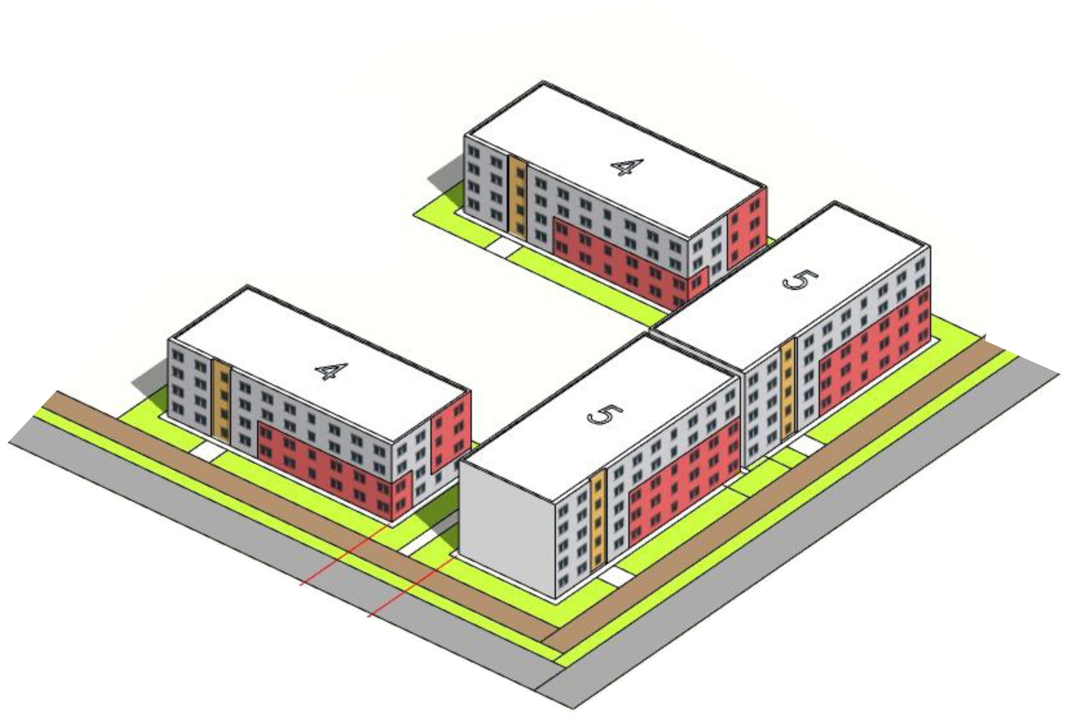
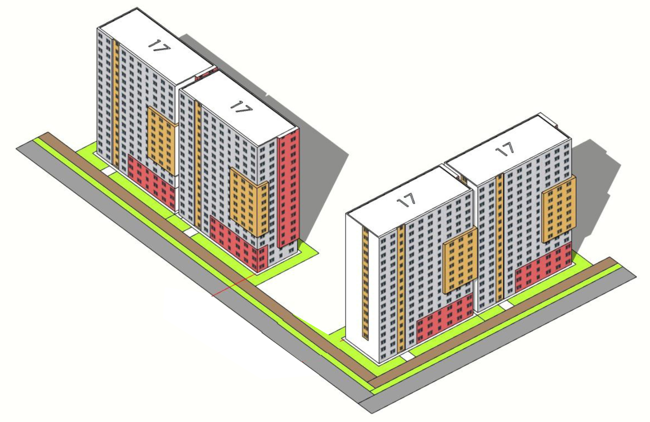
Правила формирования архитектурного облика
16. Минимальная величина разрывов (бытовые расстояния) между длинными сторонами многоквартирных жилых зданий линейного типа:
1) Дома: 4-5 этажей не менее 20 метров;
2) Дома: 6-12 этажей не менее 30 метров;
3) Дома: 13-16 этажей не менее 48 метров;
4) Дома: 17 этажей и выше не менее 50 метров.
17. Минимальная величина разрывов (бытовые расстояния) между короткими и длинными сторонами зданий линейного типа:
5) Дома: 4-5 этажей не менее 12 метров;
6) Дома: 6-12 этажей не менее 15 метров;
7) Дома: 13-16 этажей не менее 24 метров;
8) Дома: 17 этажей и выше не менее 45 метров.
Плотность населения не более 440 человек на 1 гектар при квартальной застройке, в историческом центре не более 300 человек на гектар.

Slide 7

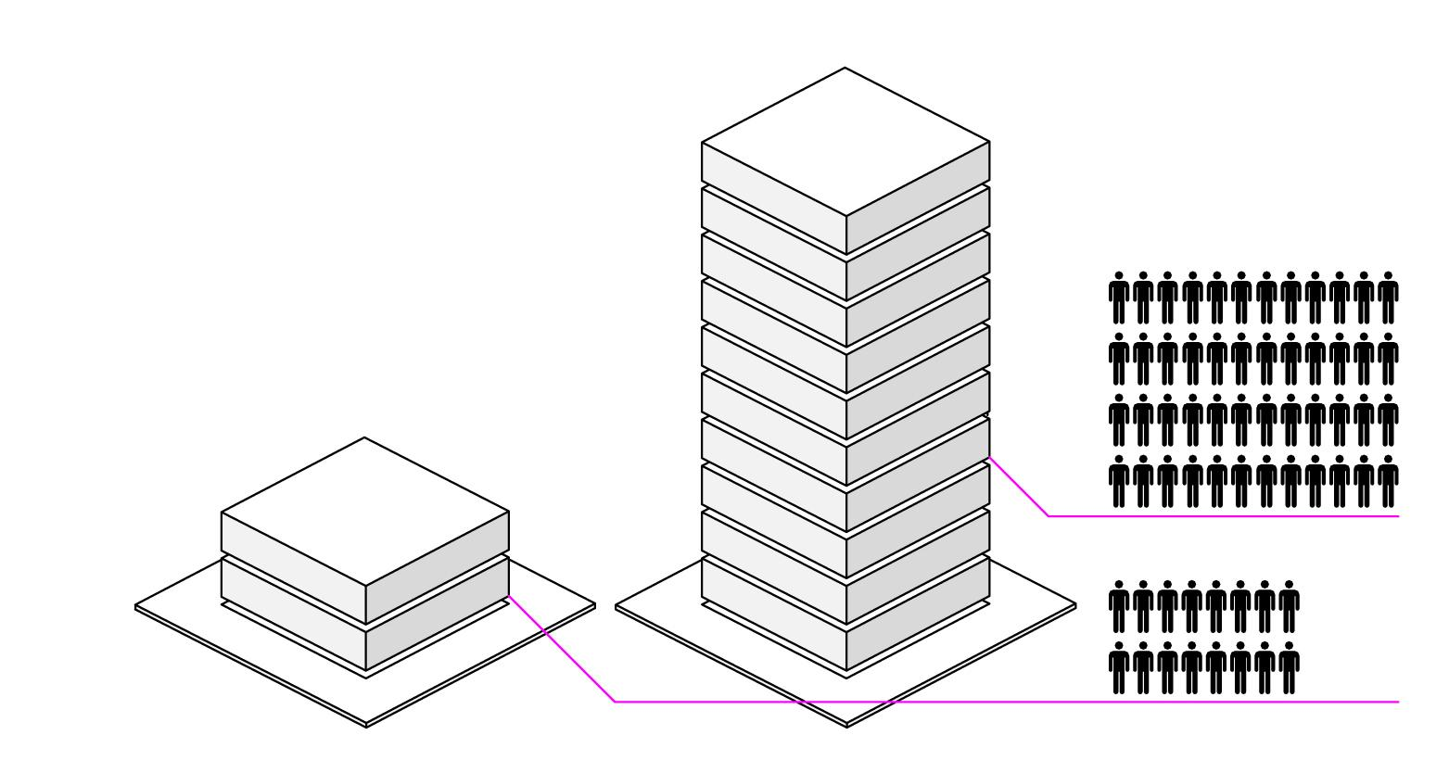
Правила формирования архитектурного облика
Среднюю жилищную обеспеченность, для расчета плотности, нового строительства на территории города применять
не менее 18 - 25 квадратных метров, в зависимости от класса на одного человека жилой площади.
Плотность допускается увеличивать на 20%, при соблюдении следующих условии:
1) Достаточной инженерной инфраструктуры
2) Транспортной доступности, паркингов;
3) Встроенно-пристроенных детских садов на территории;
4) Открытых зеленых зон на территориях в шаговой доступности и мест для сбора при землетрясении;
5) Обеспеченность в шаговой доступности местами в школах начального и среднего образования;
6) Наличие объектов повседневного обслуживания в радиусе не более 500 метров;
7) Соблюдение нормативных правовых актов в сфере санитарно-эпидемиологического благополучия
8) Придомовой территория в 10 квадратных метров на одного жителя (с учетом площадок для хозяйственных и рекреационных нужд, парковок, благоустройства и озеленения).
18-25 м2

